Slide 1
PA 1-2 – 整数的表示和运算
计算机系统基础 Programming Assignment
2022年2月25日
南京大学《计算机系统基础》课程组

Slide 2
目录
PA 1-1 数据的类型和存取
PA 1-2 整数的表示和运算
PA 1-3 浮点数的表示和运算

Slide 3
机器数的存取
CPU对数据的处理
(1) 读数据
PA 1-1
CPU内的运算部件
存储器
（机器数）
(2) 运算
PA 1-2
PA 1-3
(3) 写结果
数据流

Slide 4
通过尝试测试，发现我们需要实现ALU中的相应功能
pa_nju$ make clean
pa_nju$ make test_pa-1
./nemu/nemu --test-reg
NEMU execute built-in tests
reg_test() pass
./nemu/nemu --test-alu add
NEMU execute built-in tests
Please implement me at alu.c
需要实现alu的功能

Slide 5
数据的类型及其机器级表示
编码
数据（真值）的类型
机器数
无符号整数 直接编码
123, 0x8048000
带符号整数 原码、补码、反码、移码
-123, 123
1010010010…
二进制位串

Slide 6
整数的表示和运算
无符号整数
32位整数：0x0 ~ 0xFFFFFFFF（32个1）
二进制编码：熟练掌握不同进制之间的转换方法
1010B
= 12O
= 10D
= AH

Slide 7
整数的表示和运算
带符号整数
原码表示法：最高位为符号位
补码表示法（普遍采用）：各位取反末位加一
用加法来实现减法
可以试试X+(-X)等于多少，其中X为某一32位正整数，-X为其补码表示，运算结果截取低32位
移码表示法：增加偏置常数，将在浮点数的IEEE 754标准中得到应用

Slide 8
数据的类型及其机器级表示
编码
数据（真值）的类型
机器数
无符号整数 直接编码
123, 0x8048000
带符号整数 原码、补码、反码、移码
-123, 123
1010010010…
二进制位串
小端方式
存储器
寄存器
主存
等

Slide 9
机器数存储到存储器
机器数：0x 12 34 56 78
高位
31
0
低位
0001 0010 0011 0100 0101 0110 0111 1000
EAX 寄存器
低地址
0x0
0x1
0x2
0x3
0x4
0x5
0x6
0x7
0x8
0x9
高地址
0x78 | 0x56 | 0x34 | 0x12 | 字节 | 字节 | 字节 | 字节 | 字节 | 字节
小端：低有效字节在低地址
主存（RAM）按字节编址

Slide 10
整数的运算部件
算术逻辑单元ALU

Slide 11
算术逻辑单元
我们对ALU的功能进行了抽象和包装
能进行各类算术运算：加减乘除、移位
能进行各种逻辑运算：与或非
对应代码：
nemu/include/cpu/alu.h
nemu/src/cpu/alu.c

Slide 12
实现对一种运算的模拟
第一步：找到需要实现的函数
执行make test_pa-1遇到错误提示
pa_nju$ make clean
pa_nju$ make test_pa-1
./nemu/nemu --test-reg
NEMU execute built-in tests
reg_test() pass
./nemu/nemu --test-alu add
NEMU execute built-in tests
Please implement me at alu.c
需要实现add

Slide 13
算术逻辑单元的模拟
取add为例
函数名称，对应指令名称
参与运算的两个操作数
操作数长度：8, 16, 32
uint32_t alu_add(uint32_t src, uint32_t dest, size_t data_size) {
printf("\e[0;31mPlease implement me at alu.c\e[0m\n");
assert(0);
return 0;
}
要替换成教程中说明的正确实现：
返回dest + src的结果，data_size不足32时，高位清0
设置EFLAGS标志位

Slide 14
实现对一种运算的模拟
第二步：掏出i386手册
找到i386手册Sec. 17.2.2.11
有关ADD指令的描述 p.g. 261 of 421
看Flags Affected: OF, SF, ZF, AF, CF, and PF as described in Appendix C
找到Appendix C并仔细体会（AF不模拟）

Slide 15
实现对一种运算的模拟
nemu/src/cpu/alu.c
add的参考实现方案
第三步：按照手册规定的操作进行实现
uint32_t alu_add(uint32_t src, uint32_t dest, size_t data_size) {
uint32_t res = 0;
res = dest + src; // 获取计算结果
set_CF_add(res, src, data_size); // 设置标志位
set_PF(res);
// set_AF(); // 我们不模拟AF
set_ZF(res, data_size);
set_SF(res, data_size);
set_OF_add(res, src, dest, data_size);
return res & (0xFFFFFFFF >> (32 - data_size)); // 高位清零并返回
}

Slide 16
ADD运算CF的判断逻辑
参考表盘这一模运算系统

Slide 17
// CF contains information relevant to unsigned integers
void set_CF_add(uint32_t result, uint32_t src, size_t data_size) {
result = sign_ext(result & (0xFFFFFFFF >> (32 - data_size)), data_size);
src = sign_ext(src & (0xFFFFFFFF >> (32 - data_size)), data_size);
cpu.eflags.CF = result < src; //
}
void set_ZF(uint32_t result, size_t data_size) {
result = result & (0xFFFFFFFF >> (32 - data_size));
cpu.eflags.ZF = (result == 0);
}
// SF and OF contain information relevant to signed integers
void set_SF(uint32_t result, size_t data_size) {
result = sign_ext(result & (0xFFFFFFFF >> (32 - data_size)), data_size);
cpu.eflags.SF = sign(result);
}
void set_PF(uint32_t result) { … } // 简单暴力穷举也行
对cpu中eflags寄存器的访问
i386手册 sec 2.3.4.1
nemu/src/cpu/alu.c
add的参考实现方案

Slide 18
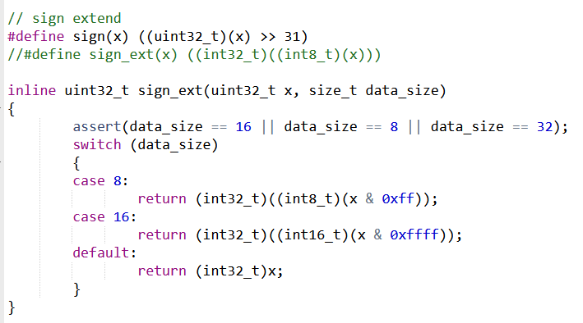
// CF contains information relevant to unsigned integers
void set_CF_add(uint32_t result, uint32_t src, size_t data_size) {
result = sign_ext(result & (0xFFFFFFFF >> (32 - data_size)), data_size);
src = sign_ext(src & (0xFFFFFFFF >> (32 - data_size)), data_size);
cpu.eflags.CF = result < src; //
}
void set_ZF(uint32_t result, size_t data_size) {
result = result & (0xFFFFFFFF >> (32 - data_size));
cpu.eflags.ZF = (result == 0);
}
// SF and OF contain information relevant to signed integers
void set_SF(uint32_t result, size_t data_size) {
result = sign_ext(result & (0xFFFFFFFF >> (32 - data_size)), data_size);
cpu.eflags.SF = sign(result);
}
void set_PF(uint32_t result) { … } // 简单暴力穷举也行
对cpu中eflags寄存器的访问
i386手册 sec 2.3.4.1
nemu/include/cpu/alu.h
nemu/src/cpu/alu.c
add的参考实现方案

Slide 19
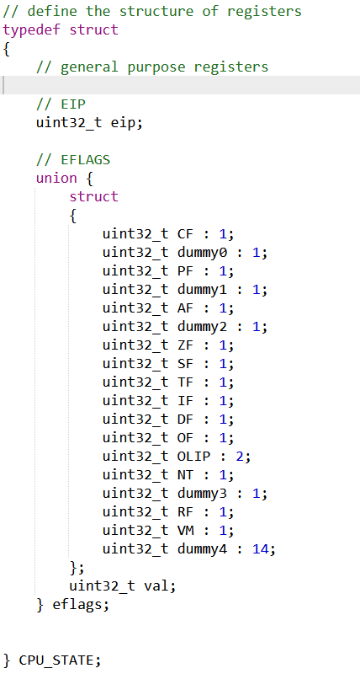
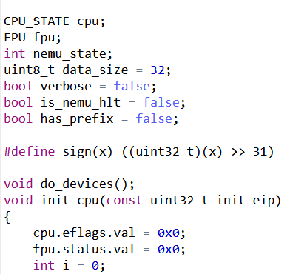
// CF contains information relevant to unsigned integers
void set_CF_add(uint32_t result, uint32_t src, size_t data_size) {
result = sign_ext(result & (0xFFFFFFFF >> (32 - data_size)), data_size);
src = sign_ext(src & (0xFFFFFFFF >> (32 - data_size)), data_size);
cpu.eflags.CF = result < src; //
}
void set_ZF(uint32_t result, size_t data_size) {
result = result & (0xFFFFFFFF >> (32 - data_size));
cpu.eflags.ZF = (result == 0);
}
// SF and OF contain information relevant to signed integers
void set_SF(uint32_t result, size_t data_size) {
result = sign_ext(result & (0xFFFFFFFF >> (32 - data_size)), data_size);
cpu.eflags.SF = sign(result);
}
void set_PF(uint32_t result) { … } // 简单暴力穷举也行
对cpu中eflags寄存器的访问
i386手册 sec 2.3.4.1
nemu/src/cpu/cpu.c
nemu/src/cpu/alu.c
add的参考实现方案
nemu/include/cpu/reg.h

Slide 20
void set_OF_add(uint32_t result, uint32_t src, uint32_t dest, size_t data_size) {
switch(data_size) {
case 8:
result = sign_ext(result & 0xFF, 8);
src = sign_ext(src & 0xFF, 8);
dest = sign_ext(dest & 0xFF, 8);
break;
case 16:
result = sign_ext(result & 0xFFFF, 16);
src = sign_ext(src & 0xFFFF, 16);
dest = sign_ext(dest & 0xFFFF, 16);
break;
default: break;// do nothing
}
if(sign(src) == sign(dest)) {
if(sign(src) != sign(result))
cpu.eflags.OF = 1;
else
cpu.eflags.OF = 0;
} else {
cpu.eflags.OF = 0;
}
}
nemu/src/cpu/alu.c
add的参考实现方案

Slide 21
对于ADC和SUB的特殊说明
ADC需要结合CF的取值判断
考虑CF == 1时，src == res的情况是否产生进位？
SUB为什么不能对减数取补码后，简单复用add的CF判断标准？
Notes:
ADC需要对CF进行分情况讨论
SUB直接转换成补码加法后，不能直接复用add的CF判断逻辑，例如1-1，转换成补码后

Slide 22
实现对一种运算的模拟
重复第一步：找到需要实现的函数
执行make test_pa-1遇到错误提示
./nemu/nemu --test-alu add
NEMU execute built-in tests
alu_test_add() pass
./nemu/nemu --test-alu adc
NEMU execute built-in tests
Please implement me at alu.c
需要实现adc

Slide 23
实现对ALU的模拟
完成对ALU的模拟
测试用例代码：
nemu/src/cpu/test/alu_test.c
alu_test_add() pass
alu_test_adc() pass
alu_test_sub() pass
alu_test_sbb() pass
alu_test_and() pass
alu_test_or() pass
alu_test_xor() pass
alu_test_shl() pass
alu_test_shr() pass
alu_test_sal() pass
alu_test_sar() pass
alu_test_mul() pass
alu_test_div() pass
alu_test_imul() pass
alu_test_idiv() pass
注意： 移位操作不测试OF位
所有操作都不测试AF位
imul操作所有标志位都不测试
注意：禁止采用测试用例里面使用内联汇编进行实现的方法，但是可以学习这种交叉验证的方法
说明：其中mod和imod运算是我们单独抽象出来的，需参照div和idiv的说明进行实现并测试

Slide 24
框架代码对于ALU运算的测试方法
测试输入
我的实现
黄金版本
对比
输出
输出

Slide 25
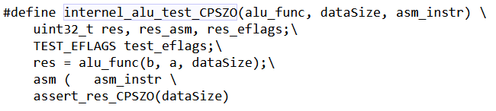
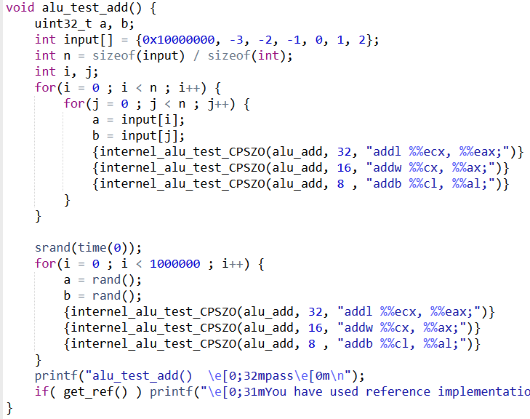
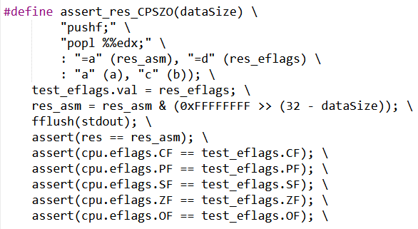
框架代码对于ALU运算的测试方法
nemu/src/cpu/test/alu_test.c

Slide 26
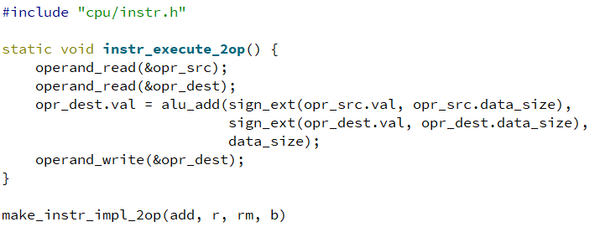
后续阶段对ALU模拟的依赖
在PA 2-1阶段的算术运算指令中，调用本阶段所实现的alu函数

Slide 27
重要说明
该特别说明不再生效，移位操作也需要将高位清零（此时就不存在是否影响高32-data_size位的问题了）
提醒注意SLR和SAR的区别

Slide 28
实现对ALU的模拟
实现ALU的目的
复习课本第二章内容
在alu.c中实现的这些函数，到了PA 2实现对应指令的时候，就可以直接调用了
PA 1不设置小的阶段截止，PA 1-3完成后统一提交
建议PA 1-1和PA 1-2在一周内完成

Slide 29
PA 1-2 结束

